Slide 1


Agris
Agenzia pro sa chirca in agricoltura
Agenzia regionale per la ricerca in agricoltura
Agris
Agenzia pro sa chirca in agricoltura
Agenzia regionale per la ricerca in agricoltura
Les résultats de l'utilisation des protections individuelles dans le reboisements a Quercus suber L. en Sardaigne
Pino Angelo Ruiu, Agostino Pintus
Agris Sardegna - Dipartimento della Ricerca per il Sughero e la Silvicoltura
Tempio Pausania (Italia)
7th Meeting “Integrated Protection in Quercus spp. Forests”
7éme Meeting “Protection Inégrée des Forets a Quercus spp”
7-11 October/octobre 2013 – Isle sur la Sorgue – Avignon (France)
Notes:
1

Slide 2
1. Introduction
Le reboisement artificiel de chêne liège sont largement distribués et leur succès est influencée non seulement par les caractéristiques du matériel forestier utilisée mais aussi par les conditions climatiques, notamment la disponibilité de l'eau, ce qui provoque une forte mortalité et difficultés dans l'accroissement.
La recherche de techniques pour améliorer l'enracinement des jeunes plantes et les caractéristiques forestiers des reboisements est essentielle pour augmenter la surface des subéraies.
L’utilisation des shelters dans les reboisements, finalisée initialement à la protection des plantules de la morsure des animaux, a mis en évidence un effet positif sur leur développement en hauteur, en éliminant la tendance des plantules d’avoir une croissance arbustive

Slide 3
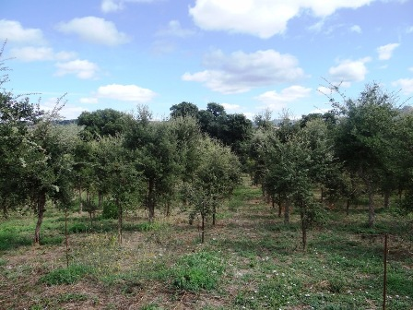
1.
2. Introduction
Les auteurs ont déjà présenté, pendant le meeting OILB de Tlemcen (Algérie), un étude sur un reboisement de Quercus suber L., réalisé pendant le 2001, avec l'utilisation des protections individuelles (shelters), différents pour le type et l'hauteur, en analysant 5 thèses:
Tubex 60 cm;
Arboplus 60 cm;
Témoin;
Tubex 120 cm;
Arboplus 120 cm.
Les résultats ont été positifs et les abris ont réduit la mortalité et favorisé la croissance des plants

Slide 4
1.
3. Matériel et méthodes
Le reboisement a été réalisé au mois de mars 2001, dans la subéraie de Cusseddu, de propriété de la Stazione Sperimentale del Sughero, située à Tempio Pausania (Sardaigne), sur un terrain d’origine granitique, à une hauteur de 500 m
On a utilisé des plantules en phytocelle de l’âge de deux ans environ, avec une distance d’installation de 2x2 m
Les interventions sylviculturelles consistaient dans le désherbage mécanique effectué au mois de juin avec trituration du matériau sur place et labourage légère au mois de septembre–octobre, tout de suite après le début des pluies automnales , et périodiques élagages de formation

Slide 5
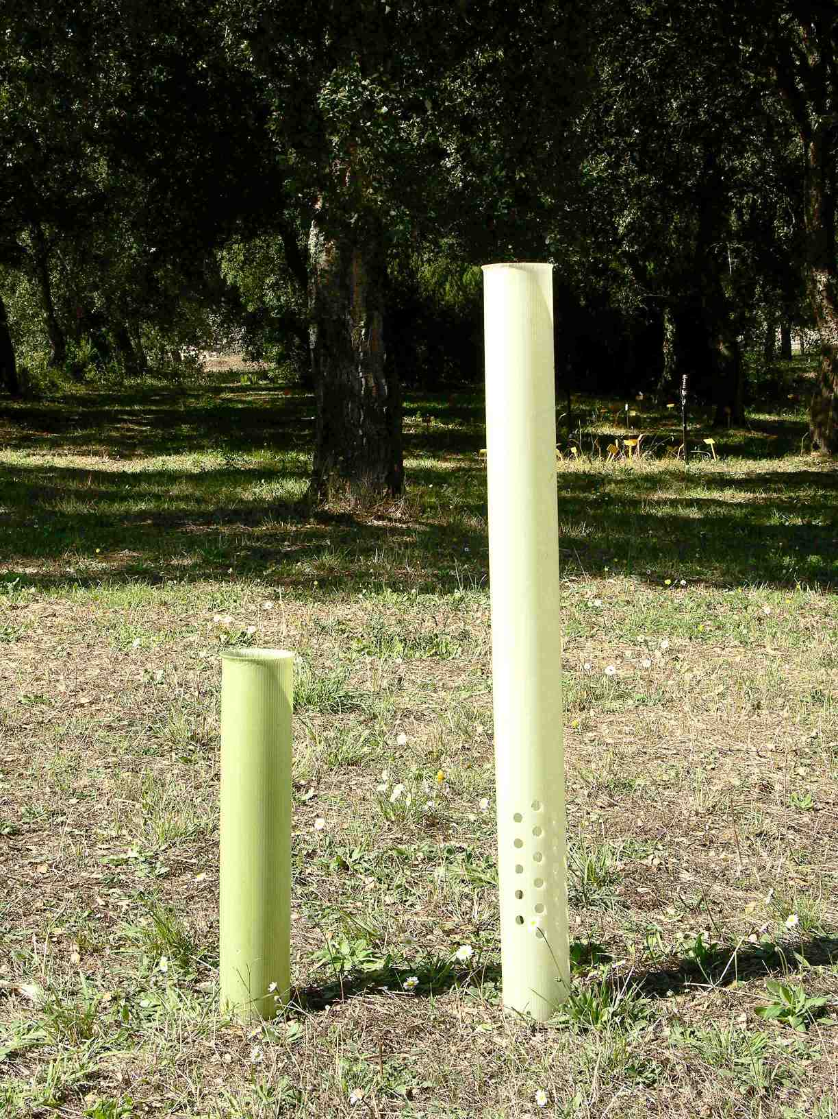
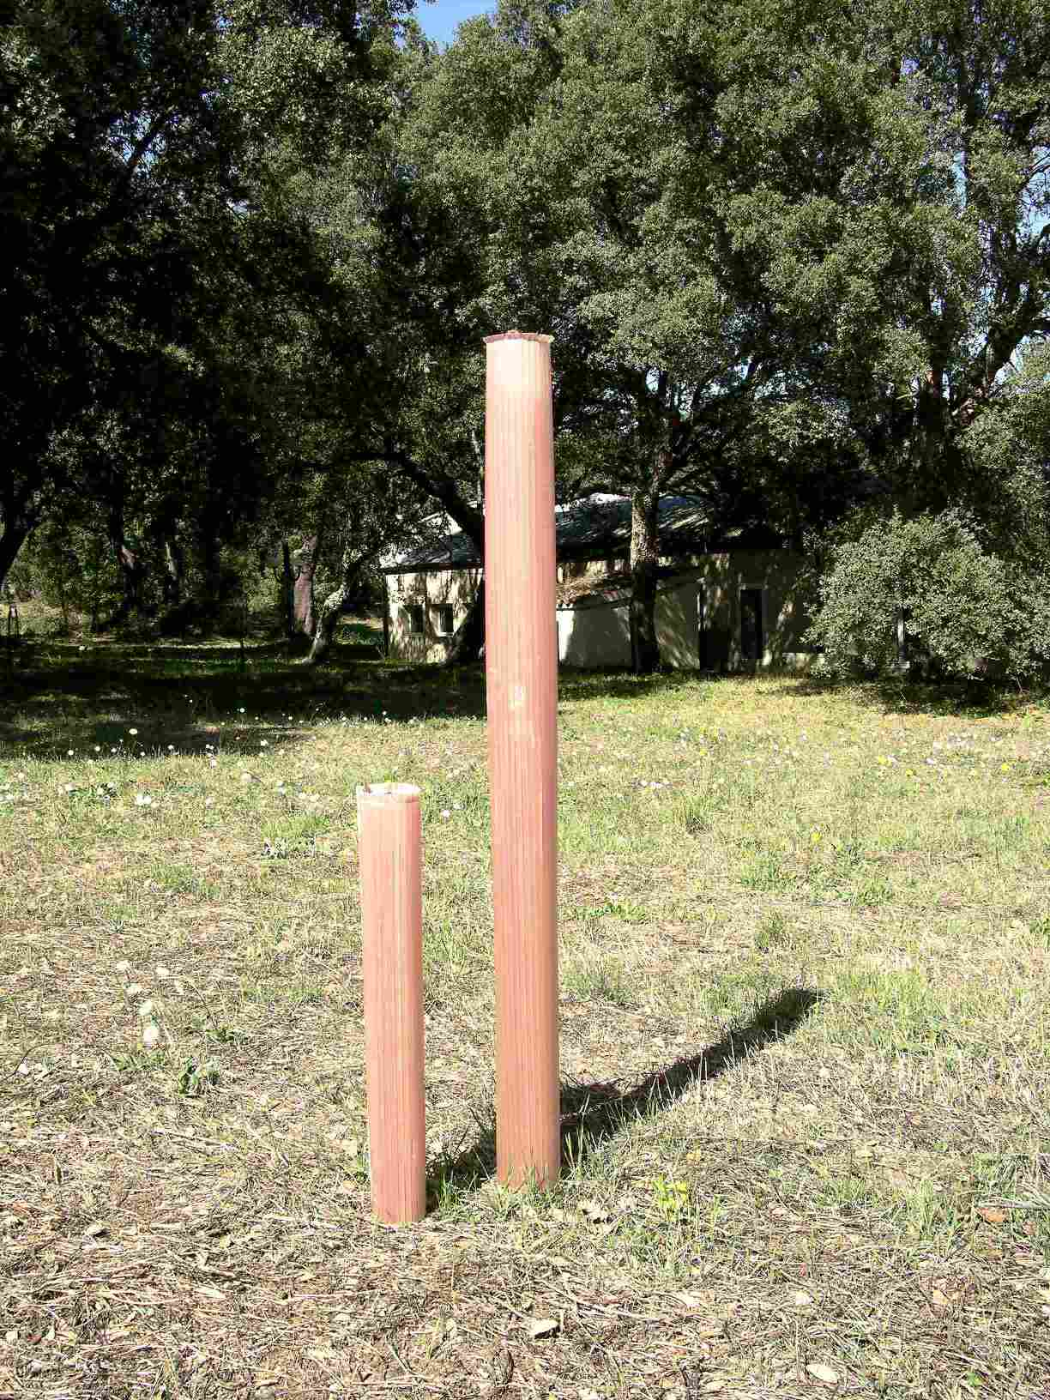
4.) Les Shelter
4. Introduction
Les protections individuelles en polypropylène ont l’hauteur de 60 et 120 cm

Slide 6
5.Nombre de plantes et % de mortalité 2001-2006
La parcelle témoin présente une mortalité significativement supérieure
Les shelters de 60 cm ont en moyenne une mortalité supérieure a ceux de 120 cm, tandis que les différences ne sont pas significatives.

Slide 7
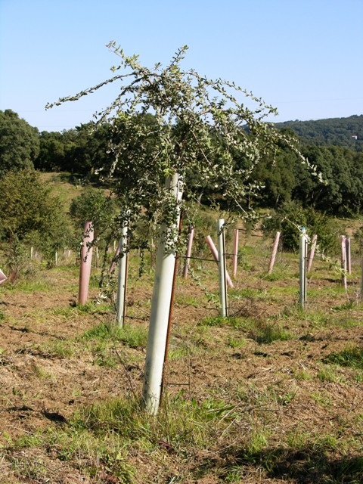
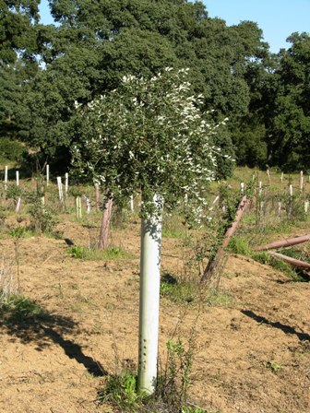
6.Hauteur moyenne (cm) des plantules 2001-2006
Thèses | Hauteur 2001 | Hauteur 2006
Arboplus 60 | 15,2 | 92,6 a
Tubex 60 | 15,3 | 96,6 a
Temoin | 15,5 | 61,7 b
Arboplus 120 | 15,4 | 111,1 c
Tubex 120 | 15,3 | 132,0 d
Les shelters 120 présentent, en absolu, les hauteurs les plus grandes

Slide 8
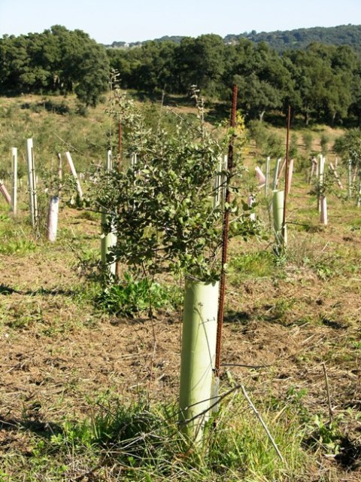
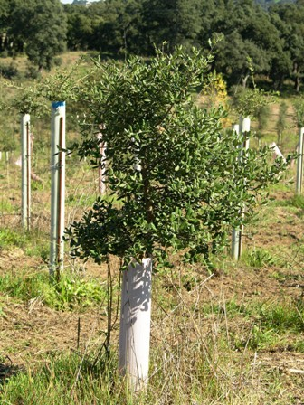
7. Diamètre moyen (mm) des plantules
Thèses | Année
2001 | 2006
Arboplus 60 | 4,1 | 18,0a
Tubex 60 | 4,1 | 17,0a
Temoin | 4,0 | 13,3b
Arboplus 120 | 4,1 | 15,1c
Tubex 120 | 4,0 | 15,2c
Les plantules témoin présentent un diamètre significativement inférieur
Les shelters 60 présentent le diamètre significativement plus grand

Slide 9
8. Rapport ipsodiamétrique des plantules
 | Année
Thèses | 2001 | 2002 | 2003 | 2005 | 2006
Arboplus 60 | 3,7 | 6,1 | 13,0 | 7,2 | 5,1
Tubex 60 | 3,7 | 6,7 | 12,2 | 7,8 | 5,7
Témoin | 3,9 | 4,0 | 7,0 | 5,9 | 4,6
Arboplus 120 | 3,8 | 6,3 | 14,9 | 9,8 | 7,4
Tubex 120 | 3,8 | 5,2 | 12,1 | 11,1 | 8,7
Le rapport ipsodiamétrique (hauteur/diamètre) est utilisé pour exprimer la stabilité d’une plante
Les valeurs augmentent à partir de la première saison végétative jusqu’au 2003 et sont supérieures dans les shelters par rapport au témoin, en mettant en évidence la remarquable augmentation en hauteur

Slide 10
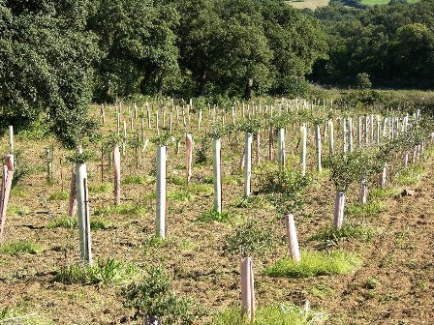
9. Résultats 2001-2006
Sur la base de ce que l’on a précédemment exposé, on peut mettre en évidence que
Les protections individuelles ont sûrement un effet positif en ce qui concerne la réduction de la mortalité dans les reboisements
Les shelters de 120 cm ont favorisé surtout l’accroissement en hauteur
Les shelters de 60 cm influencent surtout l’accroissement diamétrique

Slide 11
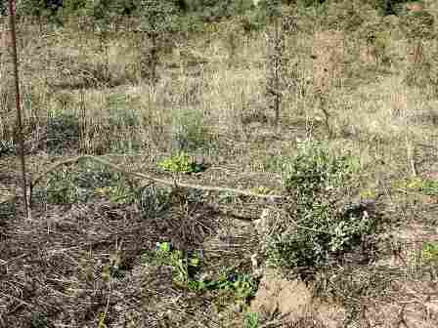
10. Résultats 2001-2006
Au mois d’avril 2006, après l’élimination de toutes les protections individuelles, on a remarqué que la plupart des plantules poussées à l’intérieur des shelters de 120 cm, n’étaient pas en mesure de se soutenir autonomement, raison pour laquelle il a été nécessaire de les douer d’un tuteur
Nous avons laissé échangés les thèses expérimentales pour continuer à suivre l'évolution des semis; dans le présent document sont analysées les données pour la période de 2006 -2012.

Slide 12
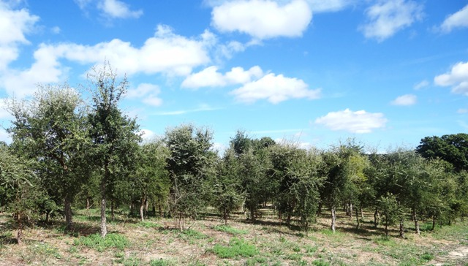
11. Resultats 2006 2012

Slide 13
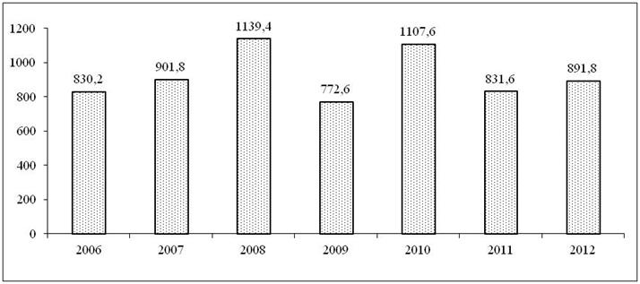
12. Pluviometrie 2006-2012
Sont rapportés les données pluviométriques pour le periode 2006-2012
La moyenne des précipitations 2006-2013 (925 mm) est presque toujours supérieure à la moyenne historique (792,8 mm), avec quelques années particulièrement pluvieuses.

Slide 14
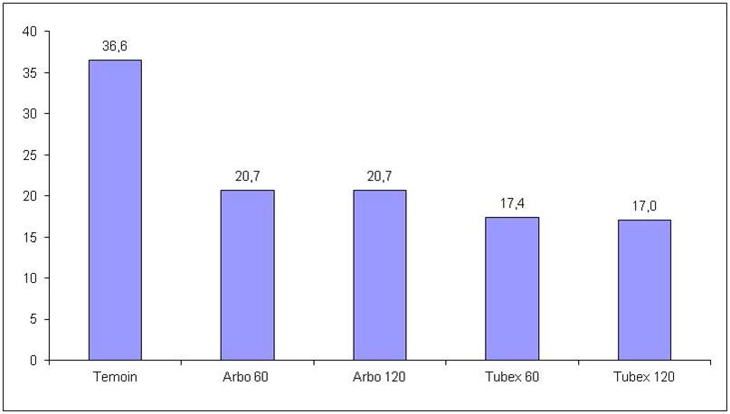
13. Mortalité 2006-2012
L'analyse des données montre que les plants témoins, emplantées sans les dispositifs de protection, continuent à avoir une mortalité significativement plus élevée (plus de 36%).

Slide 15
14. Mortalité 2006-2012
 | Nombre arbres | % mortalité | Δ%
Thèse | 2001 | 2006 | 2012 | % 2006 | % 2012
Témoin | 481 | 337 | 305 | 29,9a | 36,6a | 6,7
Arbo 60 | 497 | 425 | 394 | 14,5b | 20,7b | 6,2
Tubex 60 | 495 | 433 | 409 | 12,5b | 17,4b | 4,9
Arbo 120 | 503 | 441 | 399 | 12,3b | 20,7b | 8,4
Tubex 120 | 481 | 434 | 399 | 9,8b | 17,0b | 7,2
Totale | 2457 | 2070 | 1906 | 15,8 | 22,4 | 6,6
Entre le 2006 et le 2012 il y a encore une augmentation de la mortalité, en moyenne 6,6% pour toutes les thèses
Il est évident que le taux d’augmentation de la mortalité, entre 2006 et 2012, est plus élevée dans les deux thèses ou nous avons utilisé les shelters de 120 cm et peut être la conséquence des difficultés mise en évidence alors que nous avons éliminé les shelters

Slide 16
15. Diamètre (mm) 2006-2012
Le valeur de diamètre (mm), en confirmant ce qui a été montré en 2006, était plus grande chez les plantules dérivées des shelters 60 cm alors que dans la parcelle témoin il y a les croissances les plus faibles.
Thèse | Années | Δ % entre le témoin
2006 | 2007 | 2008 | 2009 | 2010 | 2011 | 2012
Tubex 60 | 17,0 | 23,6 | 30,2 | 34,7 | 47,5 | 53,9 | 66,6 a | 21,0 %
Arbo 60 | 18,0 | 23,4 | 29,6 | 33,5 | 46,8 | 52,8 | 64,0 ab | 17,8%
Arbo 120 | 15,1 | 18,3 | 25,3 | 28,8 | 40,9 | 46,9 | 59,8 bc | 12,1%
Tubex 120 | 15,2 | 19,9 | 26,5 | 29,5 | 41,3 | 45,1 | 57,1 c | 8,0%
Temoin | 13,3 | 16,8 | 22,0 | 24,8 | 37,7 | 41,8 | 52,6 d | -

Slide 17
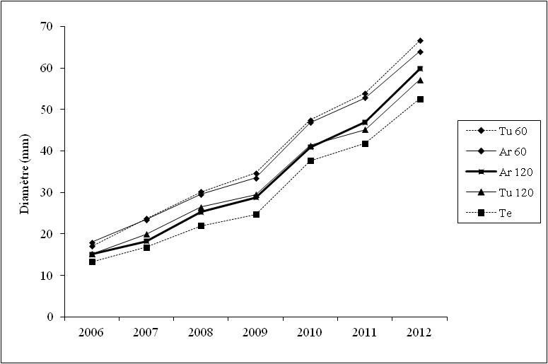
16. Diametre (mm) 2006-2012

Slide 18
17. Hauteur (cm) 2006-2012
Les valeurs de hauteur supérieure ont été détectées dans les plantules qui ont utilisés les shelters 60, ainsi que les valeurs minimales sont celles de la parcelle témoin
These | Années | Δ % entre le témoin
2006 | 2007 | 2008 | 2009 | 2010 | 2011 | 2012
Arbo 60 | 92,6 | 112,4 | 119,5 | 122,1 | 154,3 | 199,4 | 238,4 a | 15,3
Tubex 60 | 96,6 | 115,7 | 122,7 | 124,4 | 153,4 | 197,6 | 237,0 ab | 14,8
Arbo 120 | 111,1 | 112,9 | 115,7 | 114,9 | 141,5 | 185,9 | 226,1 bc | 10,7
Tubex 120 | 132,0 | 126,4 | 124,9 | 119,5 | 140,1 | 181,2 | 218,4 c | 7,6
Temoin | 61,7 | 81,5 | 91,2 | 93,9 | 125,0 | 171,0 | 201,9 d

Slide 19
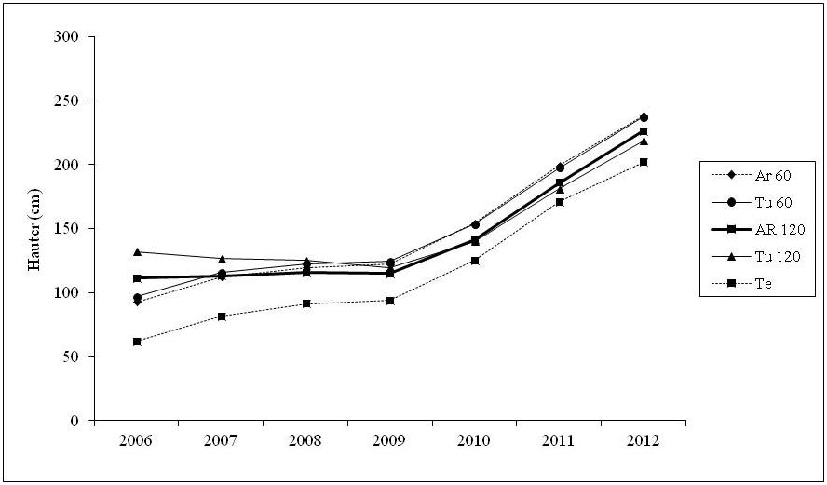
18. Hauteur (cm) 2006-2012
les semis avec des abris-serre de 120 cm, après avoir retiré la protection, ont subi dans le période 2007-2009 un arrêt de la croissance en hauteur.

Slide 20
19. Ratio isodiamétrique
Le ratio isodiamétrique est réduit dans toutes les thèses, en particulier pour les installations d'abris de 120 cm, en soulignant la réalisation d'un équilibre entre la croissance en hauteur et en diamètre.
Ratio H/D | Annees
2006 | 2007 | 2008 | 2009 | 2010 | 2011 | 2012
Arbo 60 | 6,5 | 6,2 | 5,0 | 4,6 | 3,8 | 4,5 | 4,4 a
Tubex 60 | 7,2 | 6,2 | 4,9 | 4,3 | 3,7 | 4,3 | 4,0 b
Arbo 120 | 8,5 | 7,8 | 5,6 | 4,9 | 4,1 | 4,9 | 4,4 a
Tubex 120 | 10,3 | 8,1 | 5,8 | 5,0 | 3,9 | 4,9 | 4,3 a
Temoin | 5,9 | 6,6 | 5,5 | 5,1 | 4,2 | 5,2 | 4,5 a

Slide 21
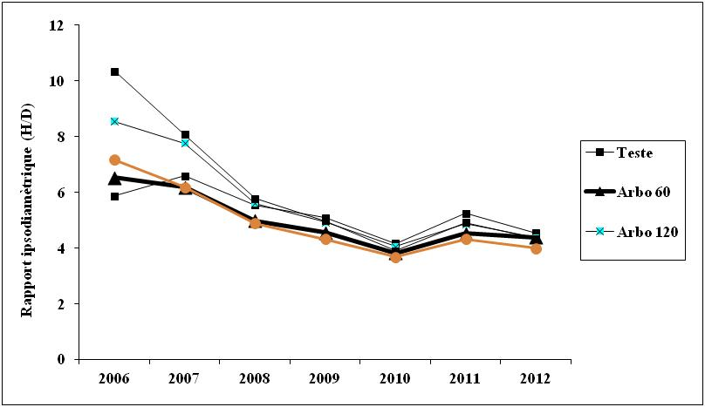
20. Ratio isodiamétrique

Slide 22
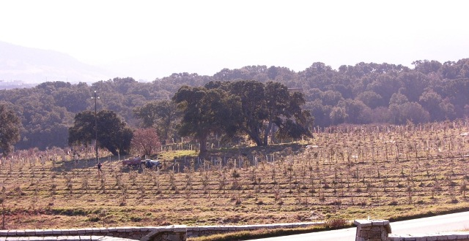
21. Reboisement 2006

Slide 23
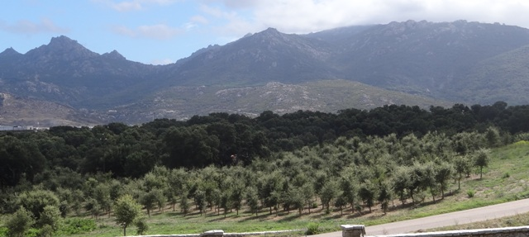
22. Reboisement 2013

Slide 24
23. Conclusions
L'utilisation des protections individuelles, créés à l'origine pour éviter les dommages causés par les animaux, a démontré son efficacité dans la réduction de la mortalité et dans le développement des plantules, surtout en utilisant les protections individuelles de 60 cm.
Pour la réussite d’un reboisement il est necessaire faire amont des choix correctes, dans les quelles doivent etre compris, comme dans ce cas, les abris serre plus adaptes
Avec une mortalité moyenne de 22,4%, il y a encore presque 1900 arbres par hectare

Slide 25
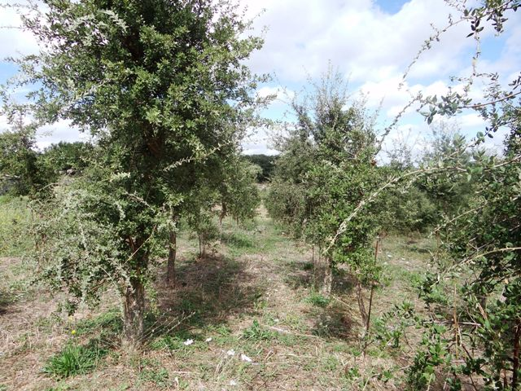
24. Conclusions
Aujourd'hui, a 12 ans de la plantation, nous avons la nécessité de réduire la densité des arbres, pour arriver a avoir une subéraie en production avec 750 arbres/ha.
Encore une fois il est nécessaire souligner qui en utilisant dans le reboisement une «plantation» de 2500 arbre par hectare, nous a permis d’éviter une intervention pour remplacer les arbres morts, opérations qui ne donne pas des garanties pour la réussi de reboisement et a un cout plus élevé par rapport a l’opération d’eclairciment

Slide 26
Agris
Agenzia pro sa chirca in agricoltura
Agenzia regionale per la ricerca in agricoltura
Merci

